Slide 1
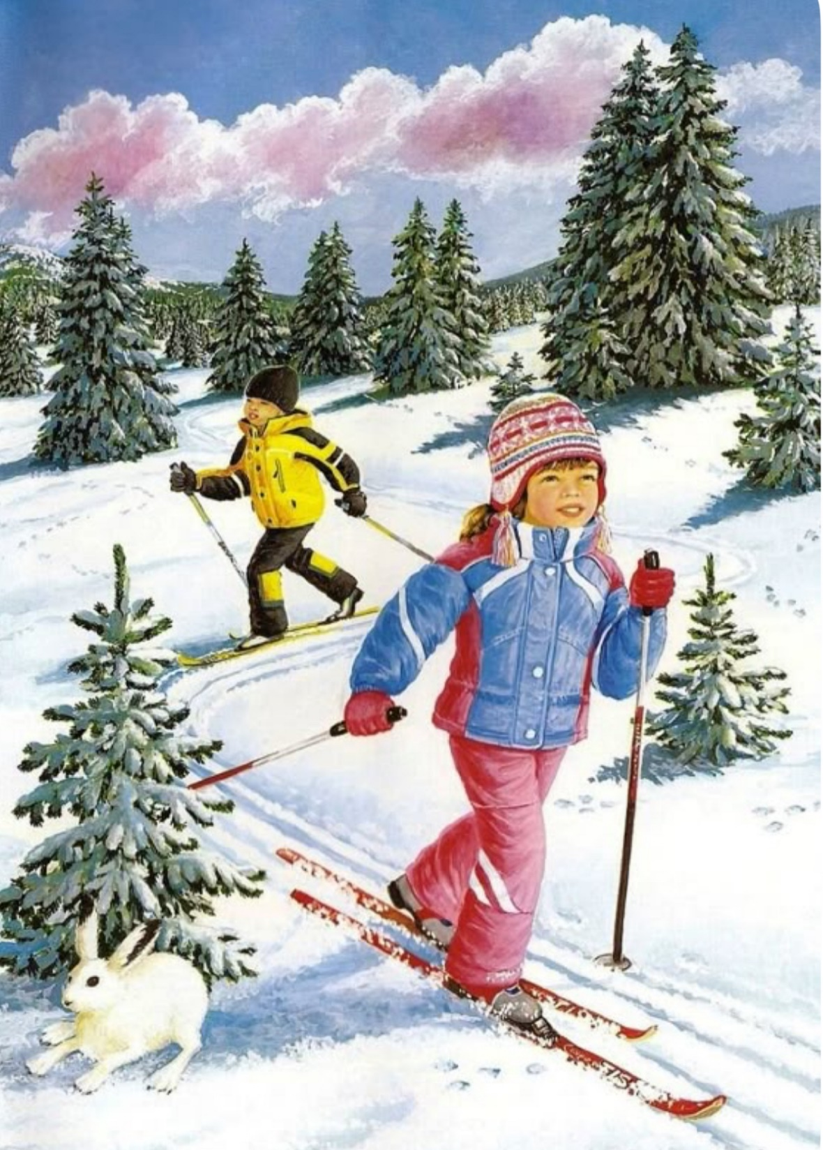
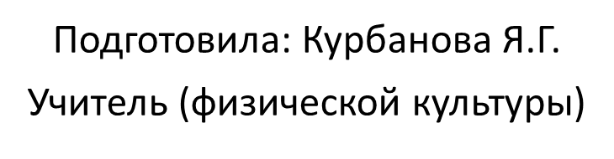
Лыжи в детском саду
Муниципальное бюджетное дошкольное образовательное учреждение
детский сад № 47 «Гусельки»

Slide 2
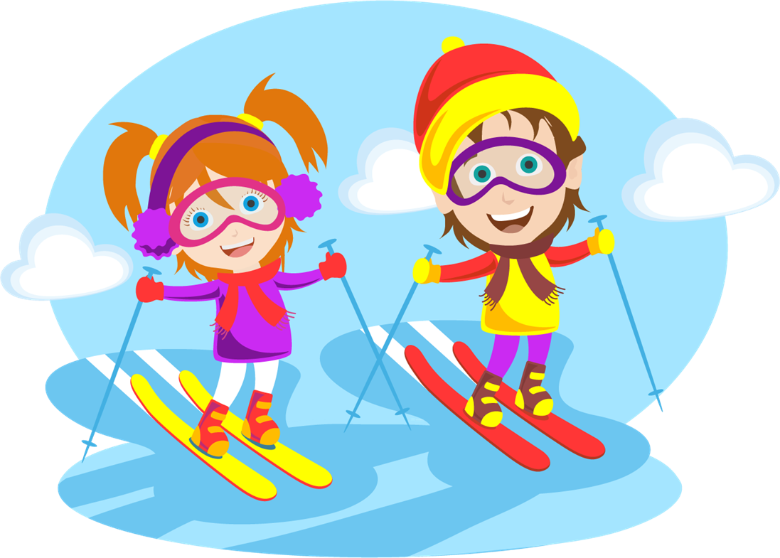
Лыжи - это зимний вид спорта, который доступен детям дошкольного возраста. Ходьба на лыжах — средство физического развития детей, закаливания, развития быстроты, выносливости, координации. Она способствует укреплению мышц туловища, рук и ног, связок голеностопных суставов, упражняет вестибулярный аппарат, сердечно-сосудистую и дыхательную системы, развивает быструю ориентировку в пространстве и времени

Slide 3
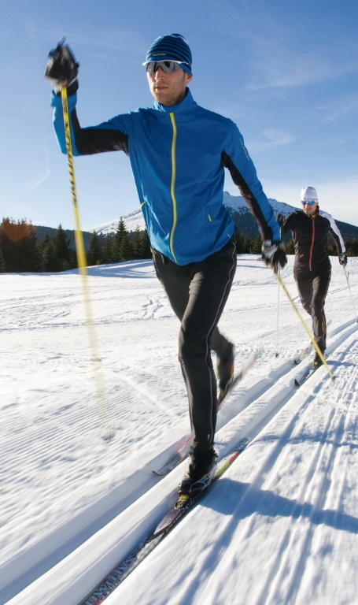
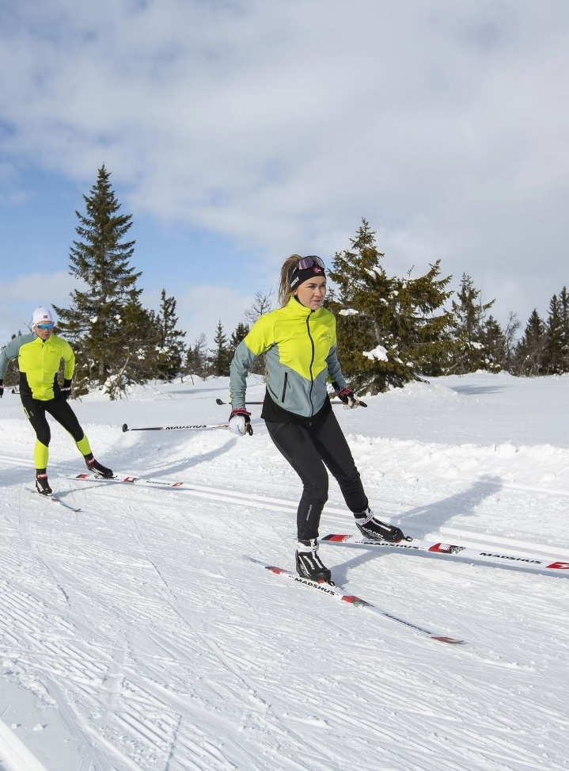
Виды:
Классические — длинные, с заострённым и длинным мыском, для начала — с насечками.
Коньковые — короче классических, с тупым мыском, позволяют максимально развить скорость, но при этом требуют правильной техники.
1
2

Slide 4
Меры безопасности
Интервал между катающимися. Важно соблюдать дистанцию между лыжниками на лыжне и при спуске с горки. Это позволяет детям ехать без опасности появления препятствий и при падении вставать, не натыкаясь на других.
Техника падения. Нельзя падать вперёд и назад, чтобы не травмироваться, а если падает — падать на бок. И вставать дети учатся правильно (оставляют ноги на лыжне, поднимаются на руках, перенося вес тела вперёд).

Slide 5
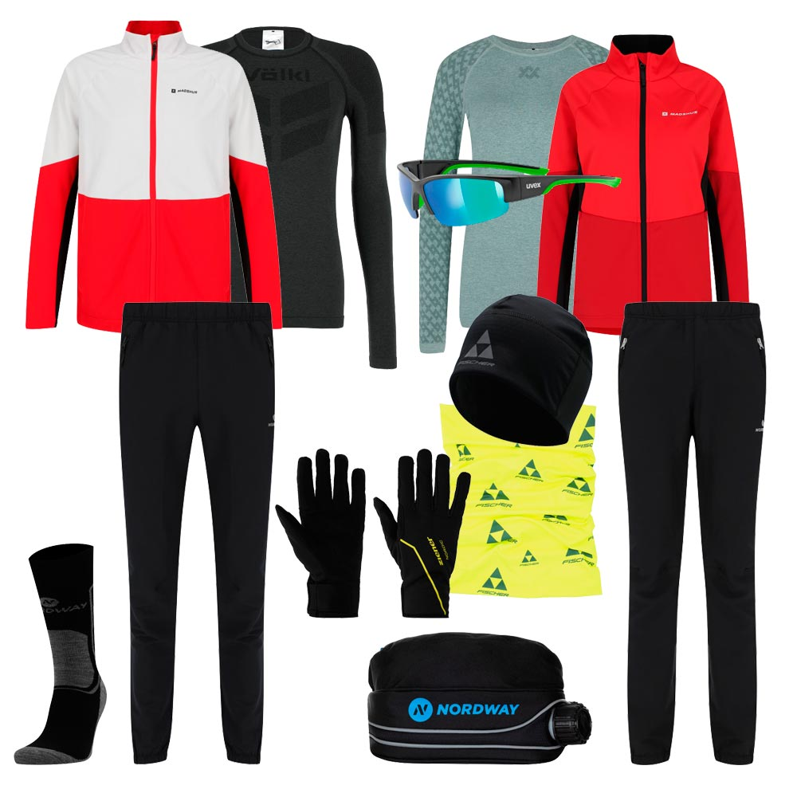
Одежда для занятий лыжным спортом
Снаряжение. Одежда должна защищать от холода и ветра, быть удобной и лёгкой. Лыжи нужно подбирать по росту катающегося. Палки должны иметь наконечник, кольцо и регулируемой длины ремень для кисти руки. Лыжные ботинки должны быть по размеру: тесная или очень свободная обувь может привести к травме.

Slide 6
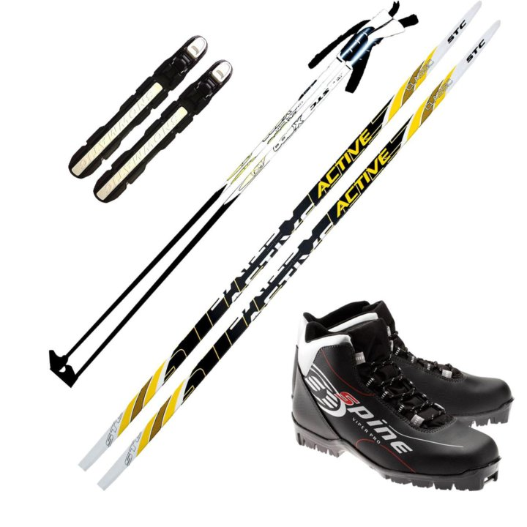
Инвентарь
Лыжи. После выноса лыж из тёплого помещения нельзя сразу класть их на снег, необходимо хотя бы немного охладить. Иначе снег может прилипнуть к лыжам, придётся очищать их от снега и льда.
Лыжные палки. При спусках не выставлять вперёд лыжные палки. Если возникает необходимость резко остановиться, нужно присесть и упасть на бок (обязательно держа при этом палки сзади).

Slide 7
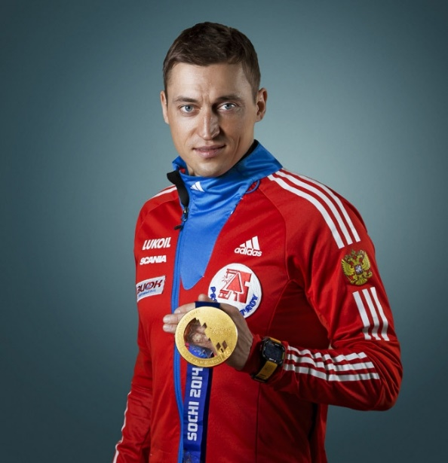
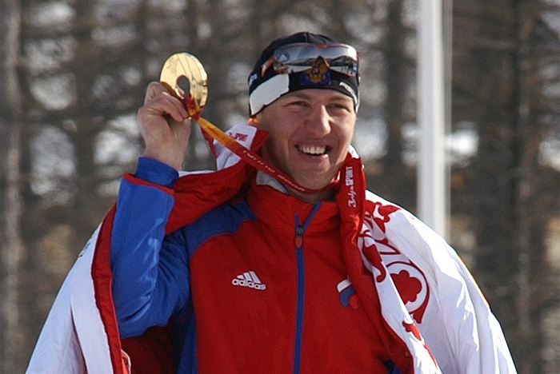
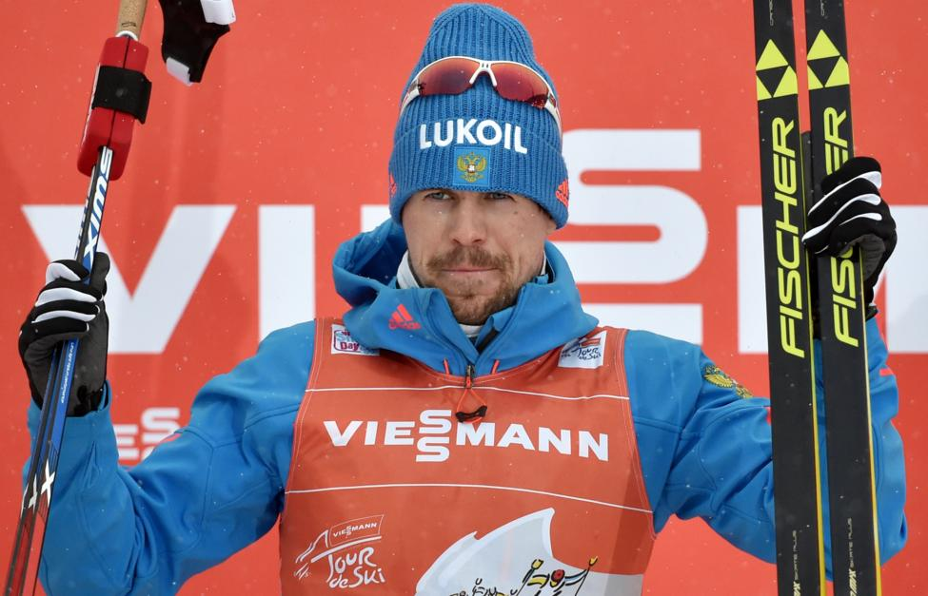
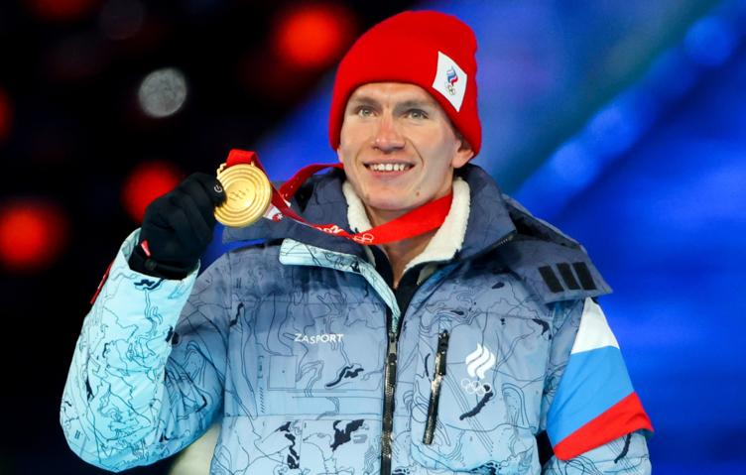
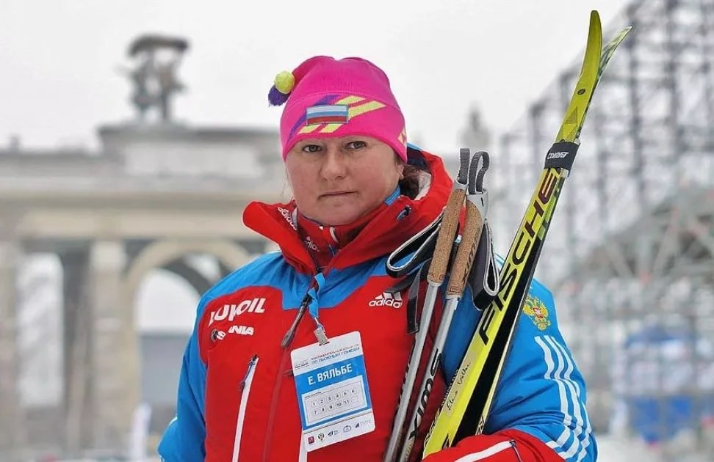
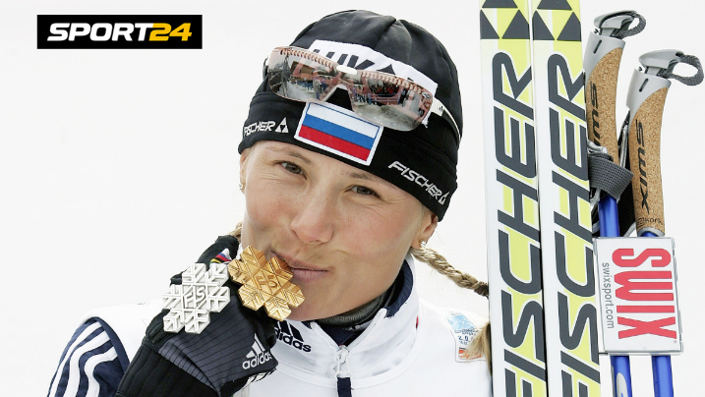
Выдающиеся спортсмены России по лыжным гонкам
Александр Легков
Евгений Дементьев
Сергей Устюгов
Александр Большунов
Елена Вяльбе
Юлия Чепалова

Slide 8
Спасибо за внимание!

